Slide 1
UNIVERSIDAD TECNOLÓGICA OTEIMA POST-GRADO Y MAESTRIA EN DOCENCIA SUPERIOR EDUCACIÓN ESPECIAL PRESENTADO POR: ABNES MONTEZA FACILITADOR: MAGISTER SANTIAGO GUINTERO

Slide 2
DISCAPACIDAD:
Restricción o ausencia (causada por una deficiencia) de la capacidad de realizar una actividad normalmente.

Slide 3
EL CONCEPTO DE DIVERSIDAD VERSUS NECESIDADES EDUCATIVAS ESPECIALES:
Diversidad abarca más que los individuos con discapacidades, comprende:
Diversidad personal: todos somos diferentes
Diversidad de rendimiento académico

Slide 4
Diversidad en las competencias instrumentales necesarias para el aprendizaje; suelen deberse a factores socioculturales que han impedido a los alumnos acceder adecuadamente a estos aprendizajes básicos (inmigrantes, pobres...)
Diversidad por limitaciones psicocognitivas
Diversidad por limitaciones físicas
Diversidad cultural

Slide 5
FINALIDADES DE LA EDUCACIÓN ESPECIAL:
Lograr el máximo desarrollo de las capacidades de las personas.
Desarrollar globalmente su personalidad.
Preparar a las personas para su incorporación y participación en la vida social y laboral.

Slide 6
ALGUNOS PRINCIPIOS EN EE:
Uno de los principios de la Educación Especial es considerar la personalidad en su conjunto (percepción, cognición, emoción, motivación, socialización...), no centrarse solamente en la discapacidad.
Potenciar al máximo el desarrollo de la autonomía y el auto concepto de los discentes.
Priorizar los aprendizajes prácticos y funcionales.

Slide 7
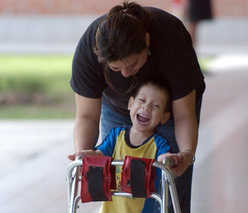
Promover la participación lo más plena posible en los entornos habituales de los discentes: casa, escuela, barrio, empresa.
Utilizar metodologías que permitan procesos de enseñanza y aprendizaje individualizados, aprovechando a la vez las circunstancias que permitan el trabajo conjunto.
Establecer canales de colaboración con al familia.

